Slide 1
LÝ THUYẾT MẪU
THỐNG KÊ TOÁN HỌC

Slide 2
Nội dung
1
2
Các dạng biểu diễn mẫu thường gặp
3
Luật phân phối của các tham số đặc trưng mẫu
Giới thiệu về mẫu và các tham số đặc trưng mẫu

Slide 3
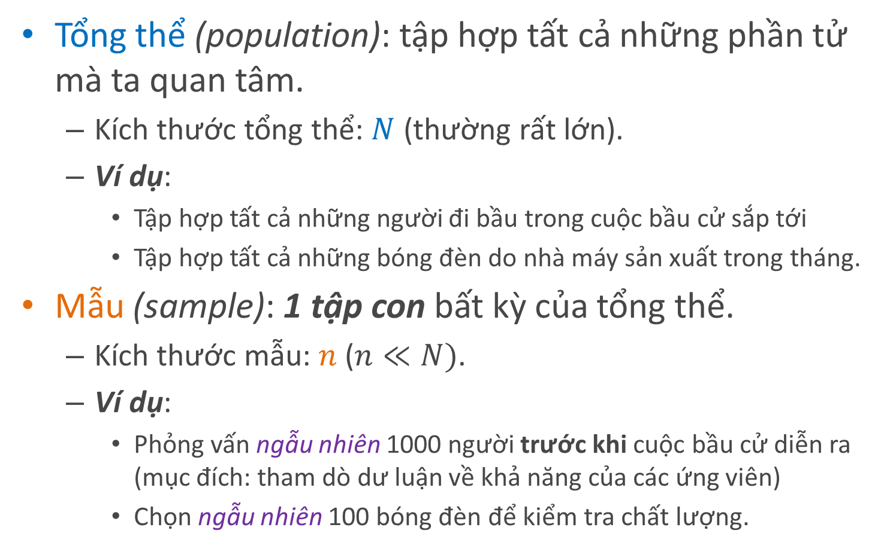
Khái niệm và ký hiệu
Tổng thể (population): tập hợp tất cả những phần tử mà ta quan tâm.
Kích thước tổng thể: $N$ (thường rất lớn).
Ví dụ:
Tập hợp tất cả những người đi bầu trong cuộc bầu cử sắp tới
Tập hợp tất cả những bóng đèn do nhà máy sản xuất trong tháng.
Mẫu (sample): 1 tập con bất kỳ của tổng thể.
Kích thước mẫu: $n$ ($n≪N)$.
Ví dụ:
Phỏng vấn ngẫu nhiên 1000 người trước khi cuộc bầu cử diễn ra (mục đích: tham dò dư luận về khả năng của các ứng viên)
Chọn ngẫu nhiên 100 bóng đèn để kiểm tra chất lượng.
Notes:
Vì N rất lớn, nên ta không thể khảo sát tất cả phần tử trong tổng thể, do đó không thể biết được thông tin chính xác về tổng thể.

Slide 4
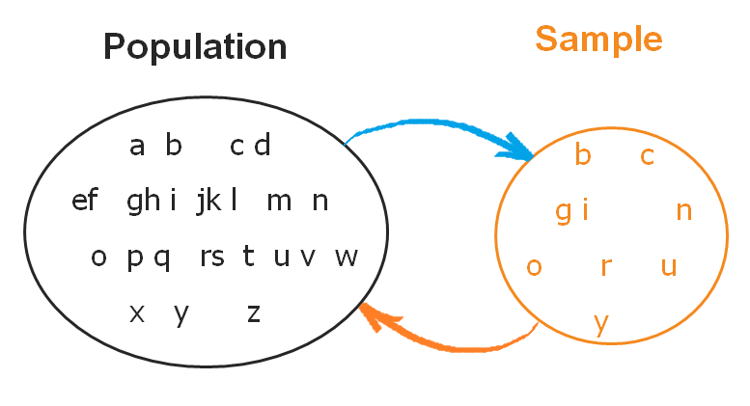
How & what for?
Sampling
Lấy mẫu
Inference
Suy luận
Mục đích: từ thông tin của mẫu suy ra thông tin về tổng thể.
Quá trình này được gọi là suy luận thống kê (inference).

Slide 5
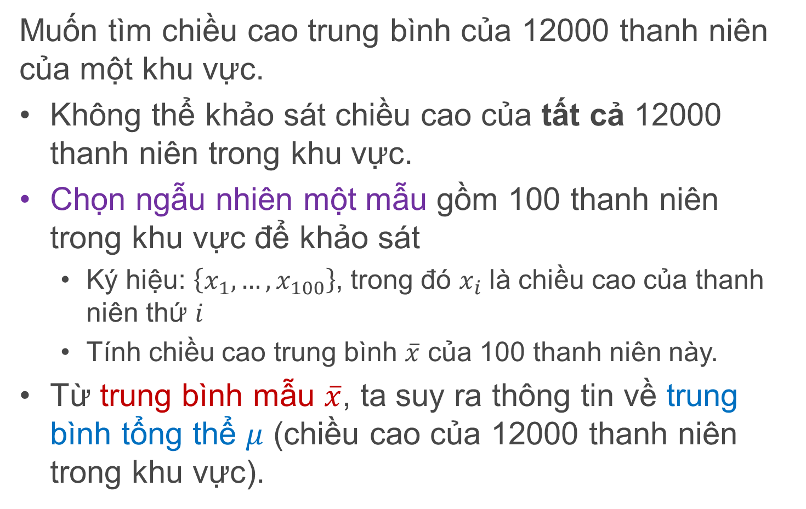
Ví dụ về việc lấy mẫu
Muốn tìm chiều cao trung bình của 12000 thanh niên của một khu vực.
Không thể khảo sát chiều cao của tất cả 12000 thanh niên trong khu vực.
Chọn ngẫu nhiên một mẫu gồm 100 thanh niên trong khu vực để khảo sát
Ký hiệu: $\left\{x_{1},…,x_{100}\right\}$, trong đó $x_{i}$ là chiều cao của thanh niên thứ $i$
Tính chiều cao trung bình $\overline{x}$ của 100 thanh niên này.
Từ trung bình mẫu $\overline{x}$, ta suy ra thông tin về trung bình tổng thể $μ$ (chiều cao của 12000 thanh niên trong khu vực).

Slide 6
Tại sao phải lấy mẫu ?
Không thể khảo sát tất cả từng phần tử của tổng thể. Ví dụ: kiểm tra các hộp sữa của một lô hàng.
Bị giới hạn về thời gian và chi phí. Ví dụ: khảo sát trước mỗi kỳ bầu cử tổng thống Mỹ.
Ta có thể suy ra được các kết quả thống kê khá chính xác nếu lấy mẫu hợp lí.

Slide 7
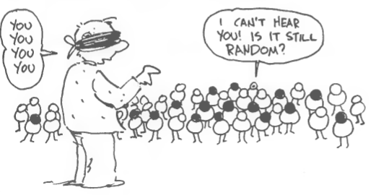

Lấy mẫu như thế nào là hợp lý?
Lấy mẫu ngẫu nhiên: mỗi phần tử trong tổng thể có cơ hội được chọn như nhau.
Kích thước mẫu đủ lớn: n càng lớn, thông tin suy luận về tổng thể càng đáng tin cậy và có ý nghĩa
Vấn đề: {value of infomation} vs {time & cost} $→$ balance
Notes:
Nếu không lấy ngẫu nhiên, mẫu sẽ bị lệch, và không đại diện cho tổng thể.

Slide 8
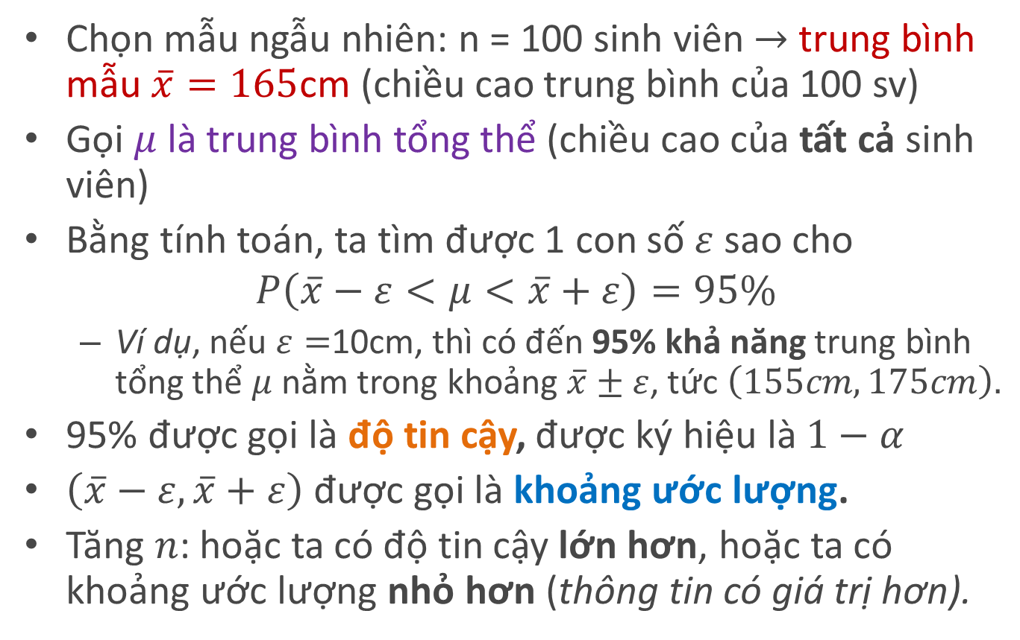
Ví dụ: Khảo sát chiều cao
Chọn mẫu ngẫu nhiên: n = 100 sinh viên $→$trung bình mẫu $\overline{x}=165$cm (chiều cao trung bình của 100 sv)
Gọi $μ$ là trung bình tổng thể (chiều cao của tất cả sinh viên)
Bằng tính toán, ta tìm được 1 con số $ε$ sao cho
$$P\left(\overline{x}−ε<μ<\overline{x}+ε\right)=95\%$$
Ví dụ, nếu $ε=$10cm, thì có đến 95% khả năng trung bình tổng thể $μ$ nằm trong khoảng $\overline{x}±ε$, tức $\left(155cm,175cm\right).$
95% được gọi là độ tin cậy, được ký hiệu là $1−α$
$\left(\overline{x}−ε,\overline{x}+ε\right)$ được gọi là khoảng ước lượng.
Tăng $n$: hoặc ta có độ tin cậy lớn hơn, hoặc ta có khoảng ước lượng nhỏ hơn (thông tin có giá trị hơn).
Notes:
Nhấn mạnh: biết mẫu, không thể biết tổng thể (mà chỉ có thể dự đoán, ước lượng…)

Slide 9
Next…
1
Giới thiệu về mẫu và các tham số đặc trưng mẫu

Slide 10
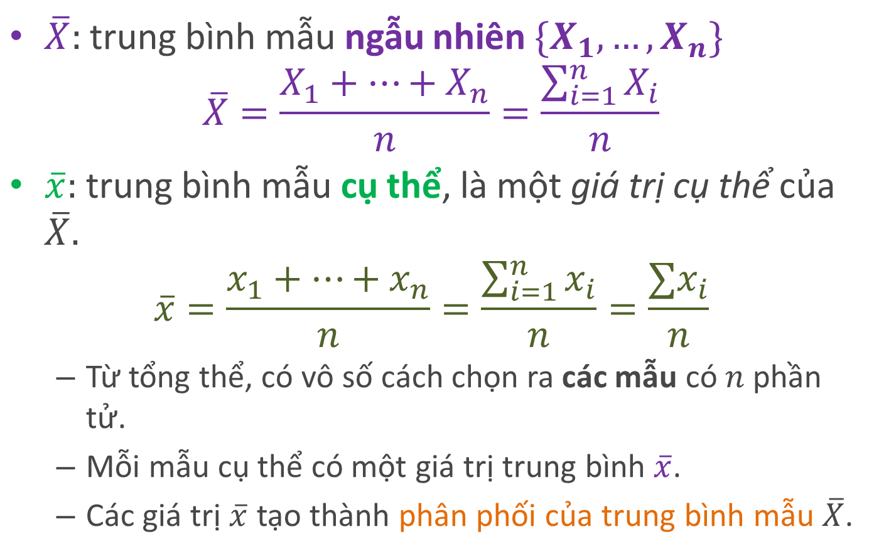
Trung bình mẫu
$\overline{X}:$ trung bình mẫu ngẫu nhiên $\{X_{1},…,X_{n}\}$
$$\overline{X}=\frac{X_{1}+…+X_{n}}{n}=\frac{\sum_{i=1}^{n}{X_{i}}}{n}$$
$\overline{x}:$ trung bình mẫu cụ thể, là một giá trị cụ thể của $\overline{X}.$
$$\overline{x}=\frac{x_{1}+…+x_{n}}{n}=\frac{\sum_{i=1}^{n}{x_{i}}}{n}=\frac{∑x_{i}}{n}$$
Từ tổng thể, có vô số cách chọn ra các mẫu có $n$ phần tử.
Mỗi mẫu cụ thể có một giá trị trung bình $\overline{x}$.
Các giá trị $\overline{x}$ tạo thành phân phối của trung bình mẫu $\overline{X}$.
n = Sample Size

Slide 11
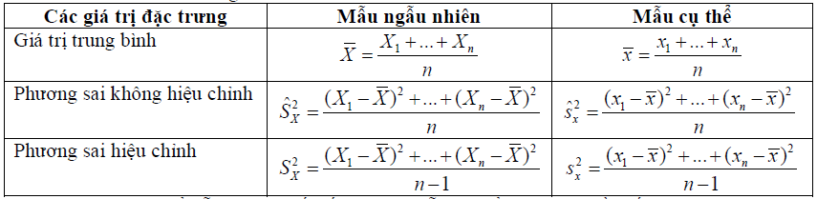
Phương sai mẫu
Độ lệch chuẩn có hiệu chỉnh s được dùng trong các bài toán ước lượng và kiểm định.
Notes:
Viết hoa: ĐLNN, viết thường: giá trị cụ thể của ĐLNN.

Slide 12
Tỷ lệ mẫu
Xét mẫu gồm n phần tử trong đó có m phần tử có tính chất A.
Tỷ lệ mẫu có tính chất A:
Ta thường kí hiệu tỷ lệ (xác suất) cá thể có tính chất A trong tổng thể là : p
Từ f , suy ra thông tin về tỷ lệ của tổng thể p.

Slide 13
Next…
1
2
Các dạng biểu diễn mẫu thường gặp
3
Luật phân phối của các tham số đặc trưng mẫu
Giới thiệu về mẫu và các tham số đặc trưng mẫu

Slide 14
Các dạng mẫu thường gặp
Mẫu dạng điểm : còn gọi là bảng dữ liệu thô
Mẫu dạng tần số : dữ liệu thô được tổ chức lại theo tần số xuất hiện.
Mẫu dạng khoảng : dữ liệu thô được chia thành các khoảng lớp và tần số tương ứng

Slide 15
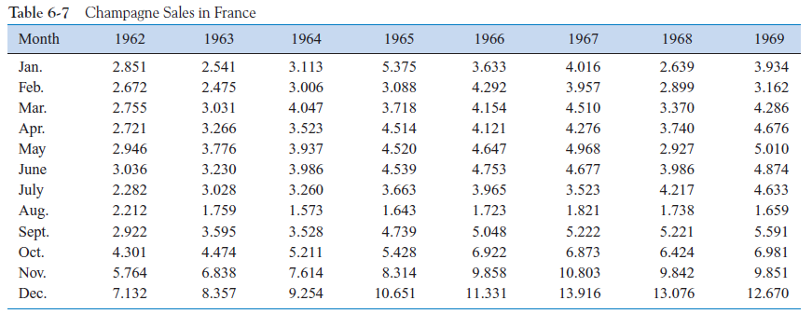
Mẫu dạng điểm, ví dụ
Dữ liệu về số chai champagne bán ra ở Pháp từ năm 1962 đến 1969

Slide 16

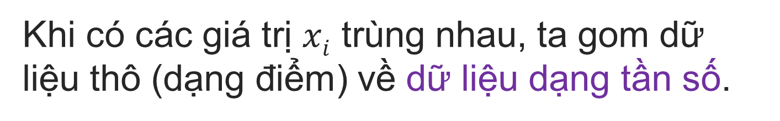
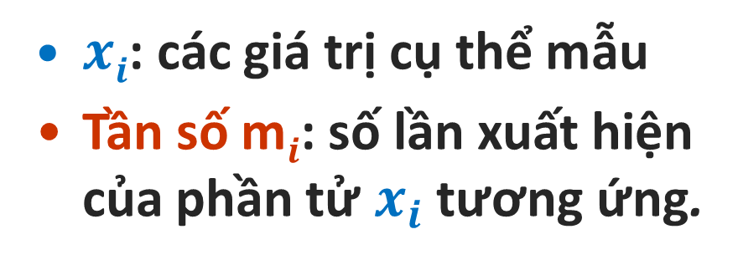
Mẫu dạng tần số
Khi có các giá trị $xi$ trùng nhau, ta gom dữ liệu thô (dạng điểm) về dữ liệu dạng tần số.
$xi$: các giá trị cụ thể mẫu
Tần số m$i$: số lần xuất hiện của phần tử $x_{i}$ tương ứng.
x_{i} | m_{i}
x₁ | m₁
x₂ | m₂
… | …
x_{k} | m_{k}
Ví dụ: Kiểm tra ngẫu nhiên 50 SV. Ta sắp xếp điểm số thu được theo thứ tự tăng dần và số SV có điểm tương ứng như sau:

Slide 17
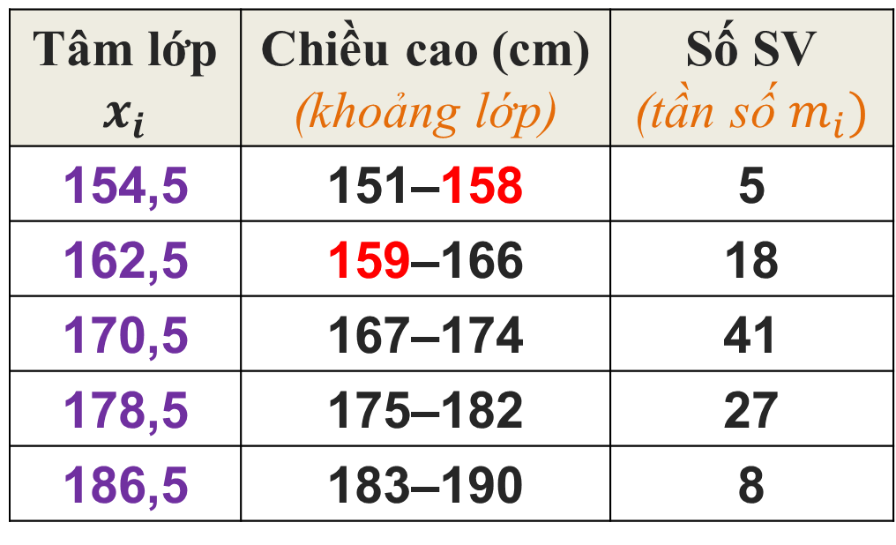
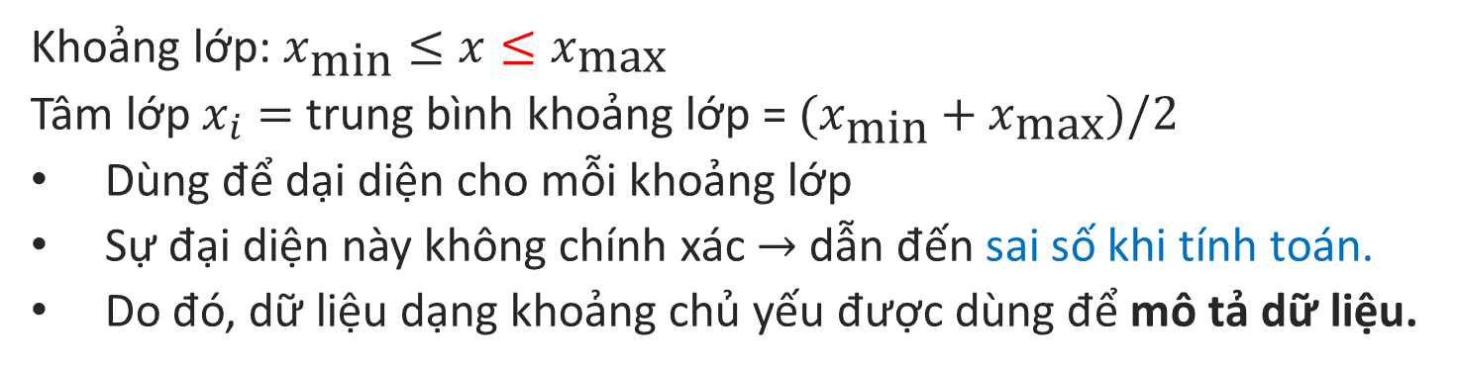
Mẫu dạng khoảng
Tâm lớp $x_{i}$ | Chiều cao (cm) (khoảng lớp) | Số SV (tần số $m_{i})$
154,5 | 151–158 | 5
162,5 | 159–166 | 18
170,5 | 167–174 | 41
178,5 | 175–182 | 27
186,5 | 183–190 | 8
Khoảng lớp: $x_{\text{min}}≤x≤x_{\text{max}}$
Tâm lớp $x_{i}=$ trung bình khoảng lớp = $(x_{\text{min}}+x_{\text{max}})/2$
Dùng để dại diện cho mỗi khoảng lớp
Sự đại diện này không chính xác $→$ dẫn đến sai số khi tính toán.
Do đó, dữ liệu dạng khoảng chủ yếu được dùng để mô tả dữ liệu.

Slide 18
Ví dụ:

Slide 19
Ví dụ:
Tính trung bình, độ lệch chuẩn và độ lệch chuẩn có hiệu chỉnh của mẫu

Slide 20
Ví dụ:

Slide 21
Ví dụ:

Slide 22
Next…
1
2
Các dạng biểu diễn mẫu thường gặp
3
Luật phân phối của các tham số đặc trưng mẫu (tham khảo)
Giới thiệu về mẫu và các tham số đặc trưng mẫu

Slide 23
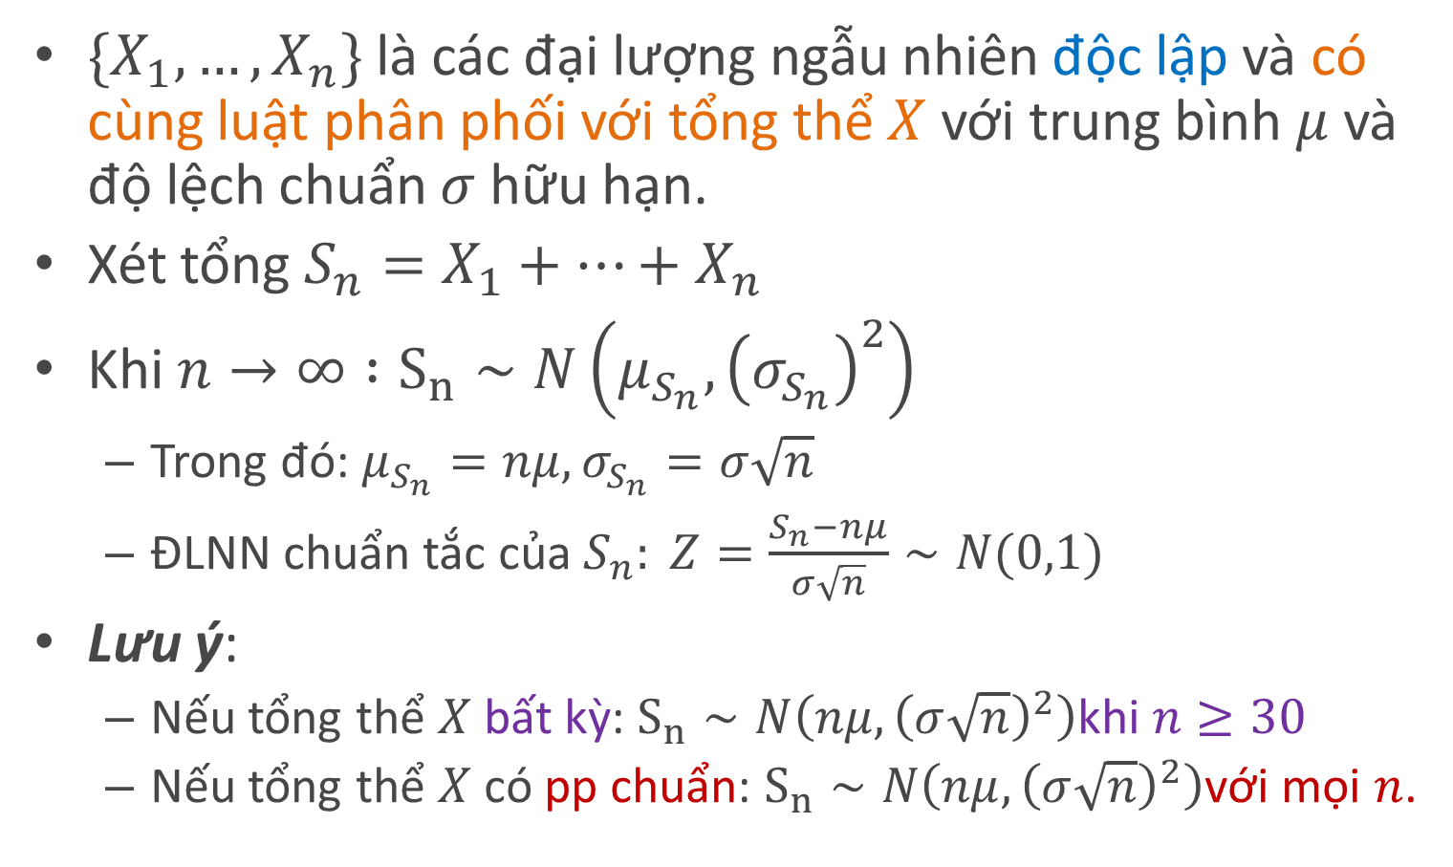
Định lý giới hạn trung tâm
$\{X_{1},…,X_{n}\}$ là các đại lượng ngẫu nhiên độc lập và có cùng luật phân phối với tổng thể $X$với trung bình $μ$ và độ lệch chuẩn $σ$ hữu hạn.
Xét tổng $S_{n}=X_{1}+…+X_{n}$
Khi $n→∞ :S_{n}∼N\left(μ_{S_{n}},{\left(σ_{S_{n}}\right)}^{2}\right)$
Trong đó: $μ_{S_{n}}=nμ,σ_{S_{n}}=σ\sqrt{n}$
ĐLNN chuẩn tắc của $S_{n}: Z=\frac{S_{n}−nμ}{σ\sqrt{n}}∼N(0,1)$
Lưu ý:
Nếu tổng thể $X$ bất kỳ: $S_{n}∼N\left(nμ,{\left(σ\sqrt{n}\right)}^{2}\right)$khi $n≥30$
Nếu tổng thể $X$ có pp chuẩn: $S_{n}∼N\left(nμ,{\left(σ\sqrt{n}\right)}^{2}\right)$với mọi $n$.
Xấp xỉ
có

Slide 24
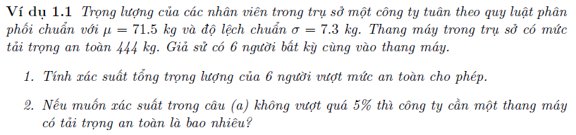
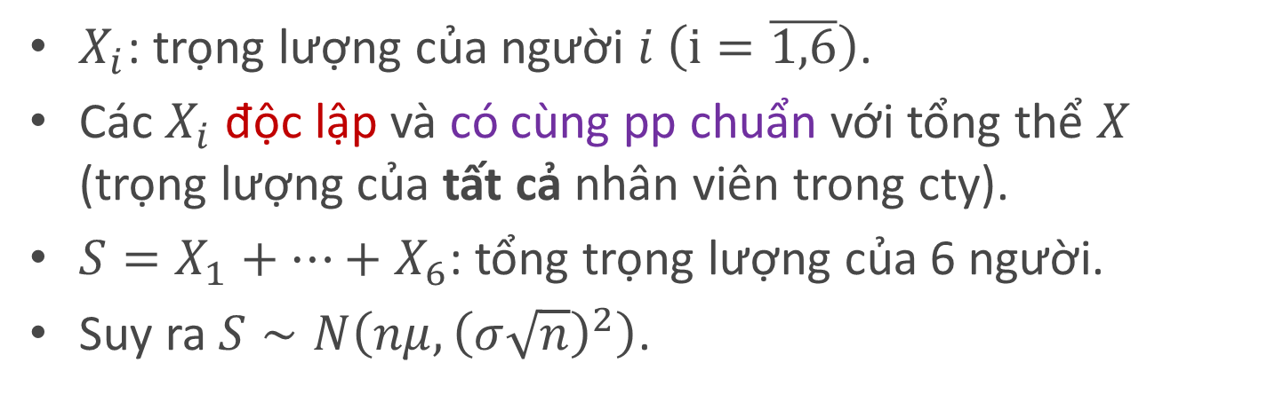
Ví dụ - TH tổng thể có pp chuẩn
$X_{i}$: trọng lượng của người $i \left(i=\overline{1,6}\right)$.
Các $X_{i}$độc lập và có cùng pp chuẩn với tổng thể $X$ (trọng lượng của tất cả nhân viên trong cty).
$S=X_{1}+…+X_{6}$: tổng trọng lượng của 6 người.
Suy ra $S∼N\left(nμ,{\left(σ\sqrt{n}\right)}^{2}\right)$.

Slide 25
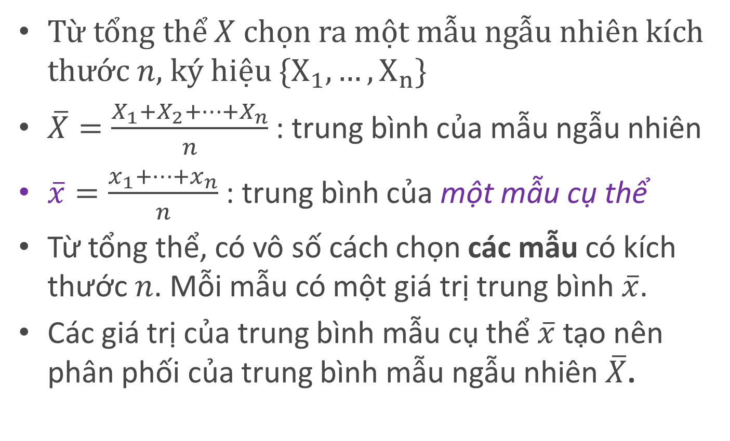
Phân phối của trung bình mẫu
Từ tổng thể $X$ chọn ra một mẫu ngẫu nhiên kích thước $n$, ký hiệu $\{X_{1},…,X_{n}\}$
$\overline{X}=\frac{X_{1}+X_{2}+…+X_{n}}{n}$ : trung bình của mẫu ngẫu nhiên
$\overline{x}=\frac{x_{1}+…+x_{n}}{n}$ : trung bình của một mẫu cụ thể
Từ tổng thể, có vô số cách chọn các mẫu có kích thước $n$. Mỗi mẫu có một giá trị trung bình $\overline{x}$.
Các giá trị của trung bình mẫu cụ thể $\overline{x}$ tạo nên phân phối của trung bình mẫu ngẫu nhiên $\overline{X}$.

Slide 26
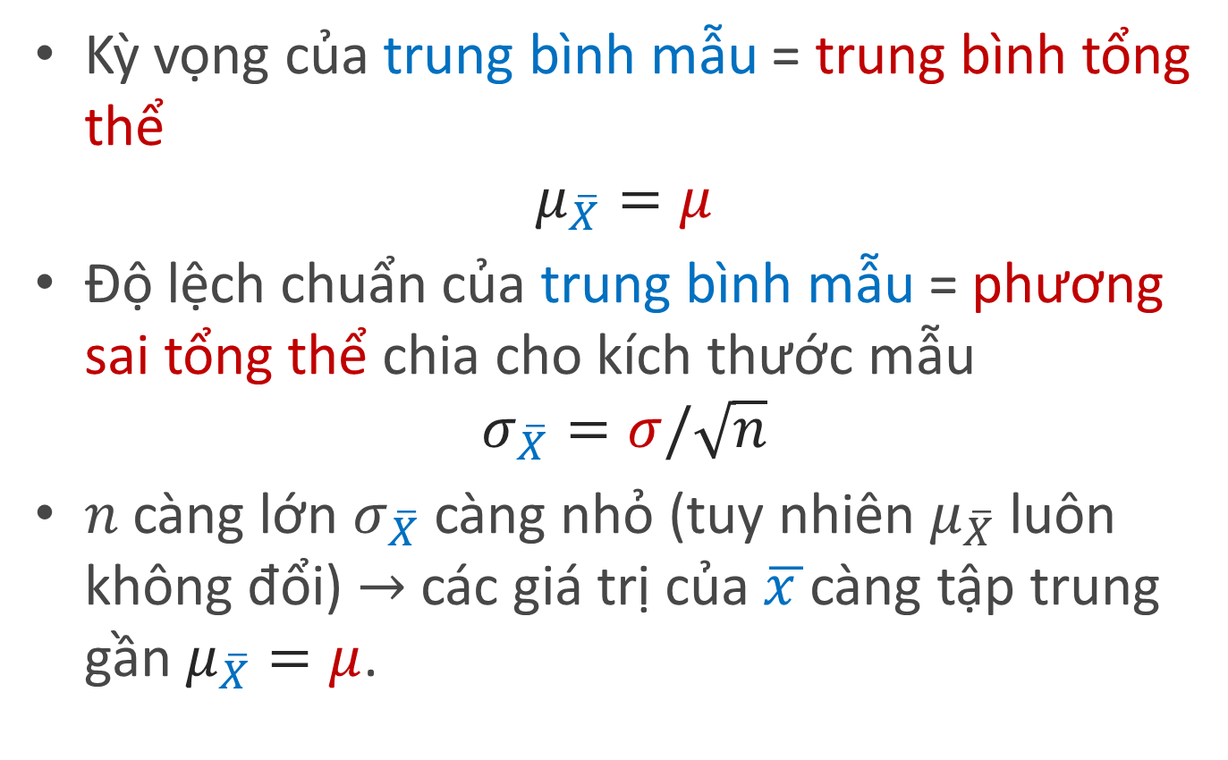
Tính chất của trung bình mẫu
Kỳ vọng của trung bình mẫu = trung bình tổng thể
$$μ_{\overline{X}}=μ$$
Độ lệch chuẩn của trung bình mẫu = phương sai tổng thể chia cho kích thước mẫu
$$σ_{\overline{X}}=σ/\sqrt{n}$$
$n$ càng lớn $σ_{\overline{X}}$ càng nhỏ (tuy nhiên $μ_{\overline{X}}$ luôn không đổi) $→$ các giá trị của $\overline{x }$càng tập trung gần $μ_{\overline{X}}=μ$.

Slide 27
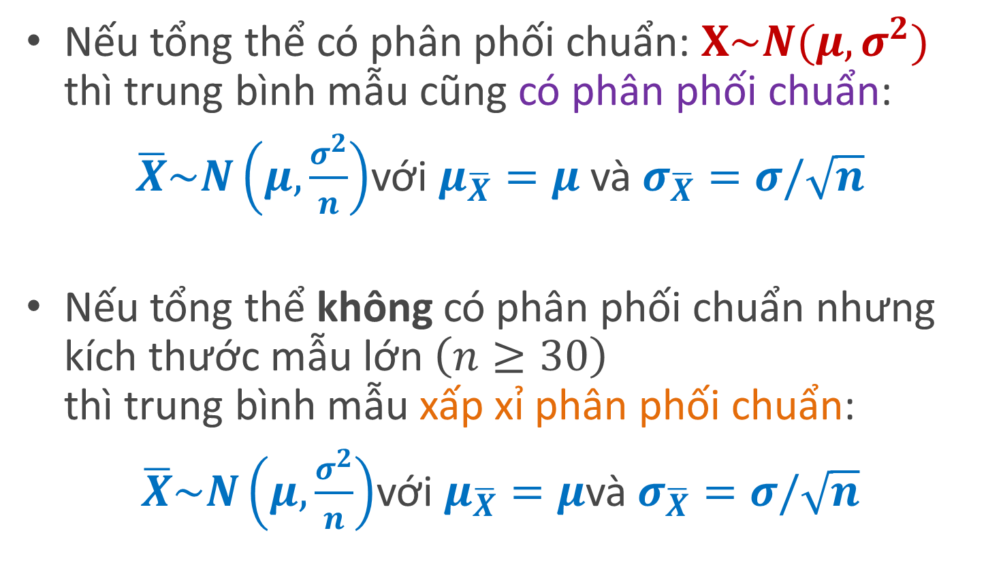
Định lý về phân phối của trung bình mẫu
Nếu tổng thể có phân phối chuẩn: $X\sim N(μ,σ^{2})$ thì trung bình mẫu cũng có phân phối chuẩn:
$\overline{X}\sim N\left(μ,\frac{σ^{2}}{n}\right)$với $μ_{\overline{X}}=μ$ và $σ_{\overline{X}}=σ/\sqrt{n}$
Nếu tổng thể không có phân phối chuẩn nhưng kích thước mẫu lớn $\left(n≥30\right)$ thì trung bình mẫu xấp xỉ phân phối chuẩn:
$\overline{X}\sim N\left(μ,\frac{σ^{2}}{n}\right)$với $μ_{\overline{X}}=μ$và $σ_{\overline{X}}=σ/\sqrt{n}$
có
xấp xỉ

Slide 28
Phân phối của trung bình mẫu
Giả sử chiều cao của sinh viên nam ở tpHCM có phân phối chuẩn với trung bình là 172 cm và độ lệch chuẩn là 10 cm. Chọn ngẫu nhiên một mẫu gồm 25 sinh viên.
Tìm quy luật phân phối của trung bình mẫu.
Tính xác suất để một mẫu ngẫu nhiên có chiều cao trung bình lớn hơn 174cm.
Notes:
Tổng thể có phân phối chuẩn

Slide 29
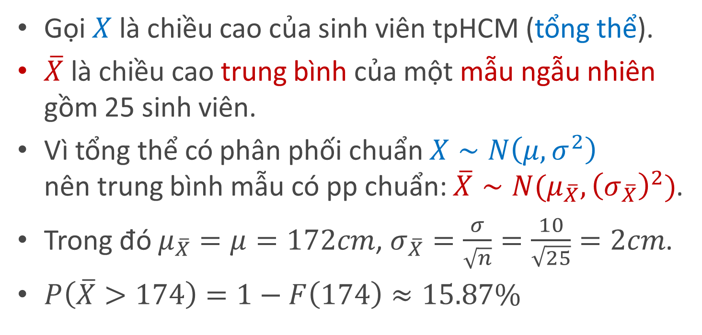
Giải ví dụ
Gọi $X$ là chiều cao của sinh viên tpHCM (tổng thể).
$\overline{X}$ là chiều cao trung bình của một mẫu ngẫu nhiên gồm 25 sinh viên.
Vì tổng thể có phân phối chuẩn $X∼N\left(μ,σ^{2}\right)$ nên trung bình mẫu có pp chuẩn: $\overline{X}∼N(μ_{\overline{X}},{\left(σ_{\overline{X}}\right)}^{2})$.
Trong đó $μ_{\overline{X}}=μ=172cm$, $σ_{\overline{X}}=\frac{σ}{\sqrt{n}}=\frac{10}{\sqrt{25}}=2cm$.
$P\left(\overline{X}>174\right)=1−F\left(174\right)≈15.87\%$

Slide 30
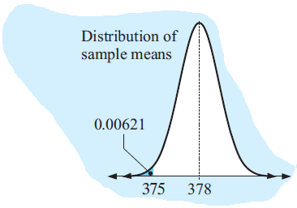
Ví dụ
The contents of soft drink cans is distributed with mean 378mL and standard deviation 7.2mL. Find the likelihood that a box of 36 cans has average contents less than 375mL.

Slide 31
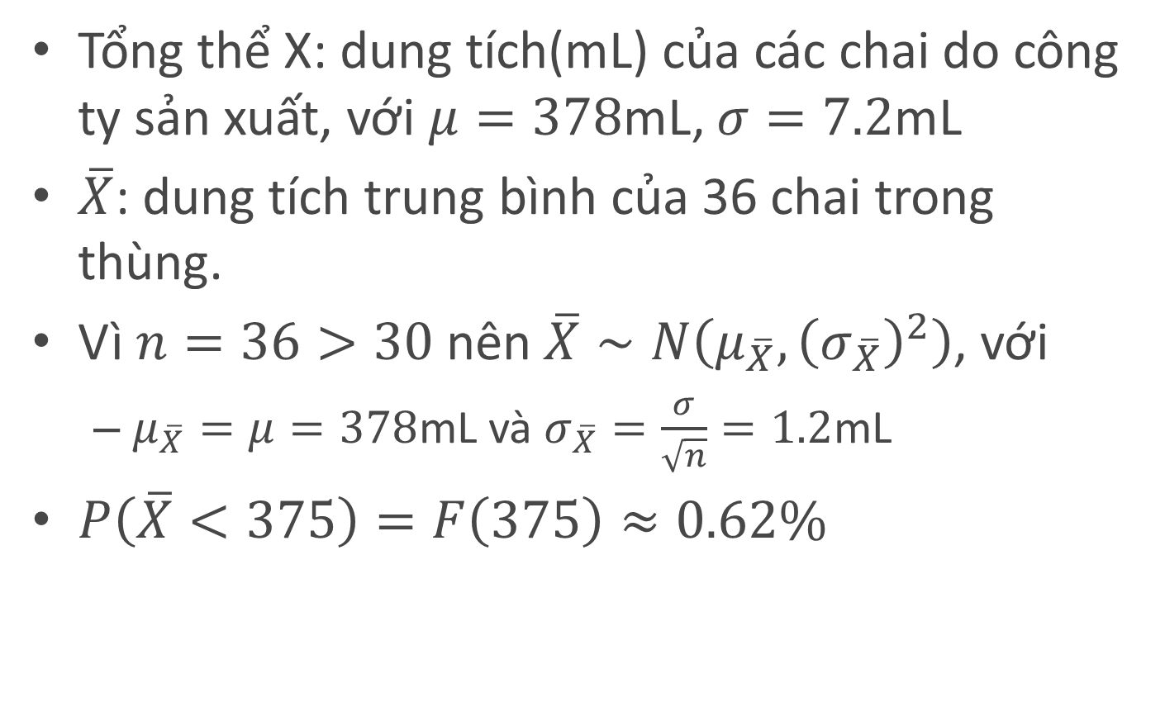
Tổng thể X: dung tích(mL) của các chai do công ty sản xuất, với $μ=378$mL, $σ=7.2$mL
$\overline{X}$: dung tích trung bình của 36 chai trong thùng.
Vì $n=36>30$ nên $\overline{X}∼N\left(μ_{\overline{X}},{\left(σ_{\overline{X}}\right)}^{2}\right)$, với
$μ_{\overline{X}}=μ=378$mL và $σ_{\overline{X}}=\frac{σ}{\sqrt{n}}=1.2$mL
$P\left(\overline{X}<375\right)=F\left(375\right)≈0.62\%$

Slide 32
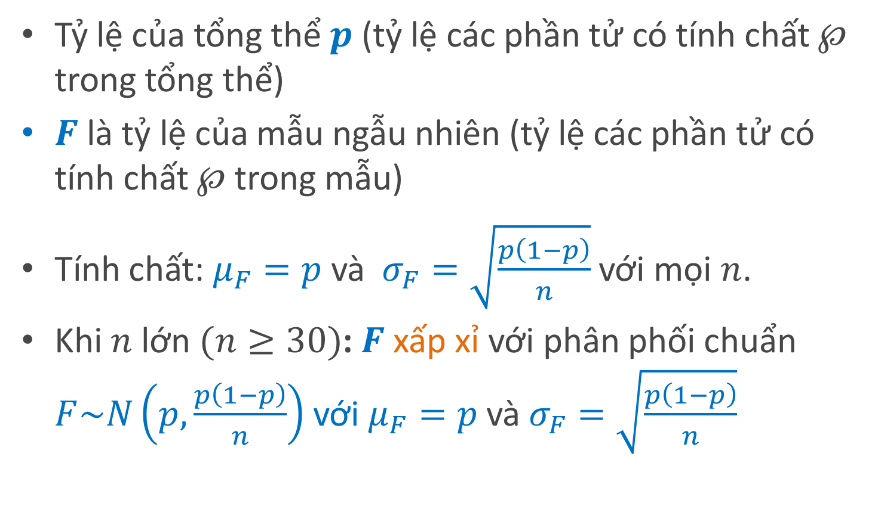
Phân phối tỷ lệ mẫu
Tỷ lệ của tổng thể $p$ (tỷ lệ các phần tử có tính chất $℘$ trong tổng thể)
$F$ là tỷ lệ của mẫu ngẫu nhiên (tỷ lệ các phần tử có tính chất $℘$ trong mẫu)
Tính chất: $μ_{F}=p$ và $σ_{F}=\sqrt{\frac{p\left(1−p\right)}{n}}$ với mọi $n$.
Khi $n$ lớn $(n≥30)$: $F$xấp xỉ với phân phối chuẩn $F\sim N\left(p,\frac{p\left(1−p\right)}{n}\right)$ với $μ_{F}=p$ và $σ_{F}=\sqrt{\frac{p\left(1−p\right)}{n}}$

Slide 33
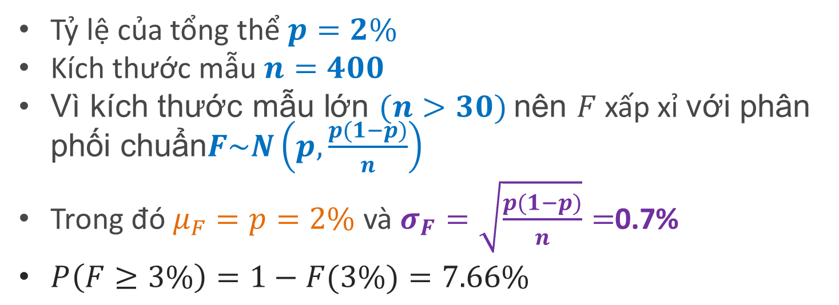
Ví dụ
Người ta phát hiện một máy sản xuất có 2% sản phẩm do máy này sản xuất ra bị hỏng. Tính xác suất trong 400 sản phẩm do máy này sản xuất ra có: không dưới 3% sản phẩm bị hỏng?
Tỷ lệ của tổng thể $p=2\%$
Kích thước mẫu $n=400$
Vì kích thước mẫu lớn $(n>30)$nên $F$xấp xỉ với phân phối chuẩn$F\sim N\left(p,\frac{p(1−p)}{n}\right)$
Trong đó $μ_{F}=p=2\%$ và $σ_{F}=\sqrt{\frac{p(1−p)}{n}}=$0.7%
$P\left(F≥3\%\right)=1−F(3\%)=7.66\%$

Slide 34
Bài tập tương tự
Một công bố về kết quả bầu cử cho thấy một ứng cử viên đạt được 46% số phiếu bầu.
Tìm xác suất trong 200 số phiếu bầu được chọn ngẫu nhiên từ tổng số phiếu bầu có đa số phiếu bầu dành cho ứng viên này. (tức là có số phiếu lớn hơn 50%)
Tìm xác suất trong 1000 số phiếu bầu được chọn ngẫu nhiên từ tổng số phiếu bầu có đa số phiếu bầu dành cho ứng viên này.

